Slide 1
Projet Front
Anthony, Gaëtan & Imad

Slide 2
Sommaire
Page d'Accueil
Page de Filtres et Tris
Pagination
Vue détaillé d'un film
Page de Favoris

Slide 3
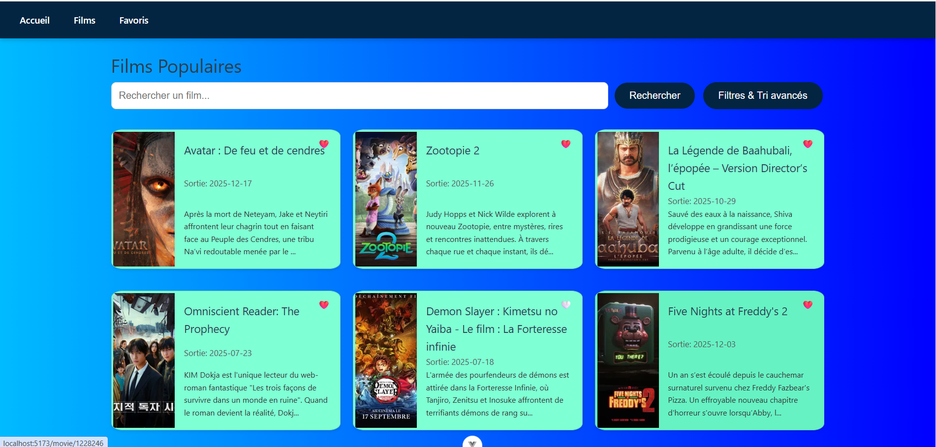
Les boutons favoris sont cliquables a tout moment que vous soyez dans l’accueil, la page films, la page détaillé d’un film ou même dans la page favoris et sont garder en mémoire tous le long
La partie recherche propose soit la recherche simple soit la recherche «Filtres & Tri avancés», qui vous reconduira dans la page Films
Les films de la page d’accueils peuvent être cliqué afin d’accéder à leur page détaillée avant ou après une recherche dans toutes les pages ou les films sont montrés
Ces boutons servent a se déplacer dans les différentes page : Acceuil, Films avec Recherche avancé et Favoris

Slide 4
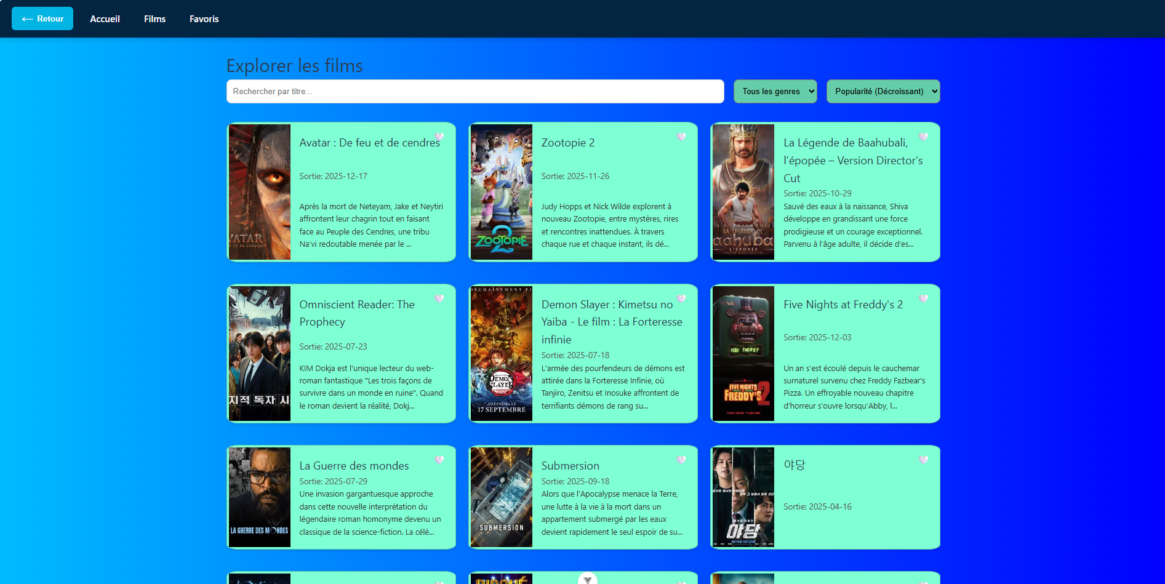
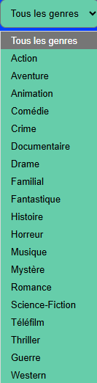
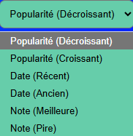
La recherche avancées cherche en prenant les trois critères en compte, aucun filtres n’est ignoré
Le bouton retour sera constamment la lorsque que vous vous déplacer sauf si vous revenez a la page d’accueil et vous renverra la page exact ou vous étiez précédemment

Slide 5
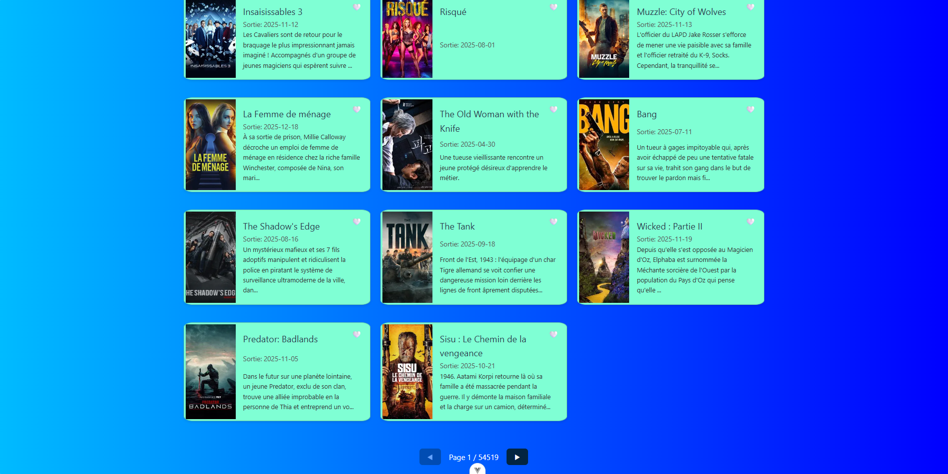
Ici on peut voir la pagination qui se situe tout en bas de la page

Slide 6
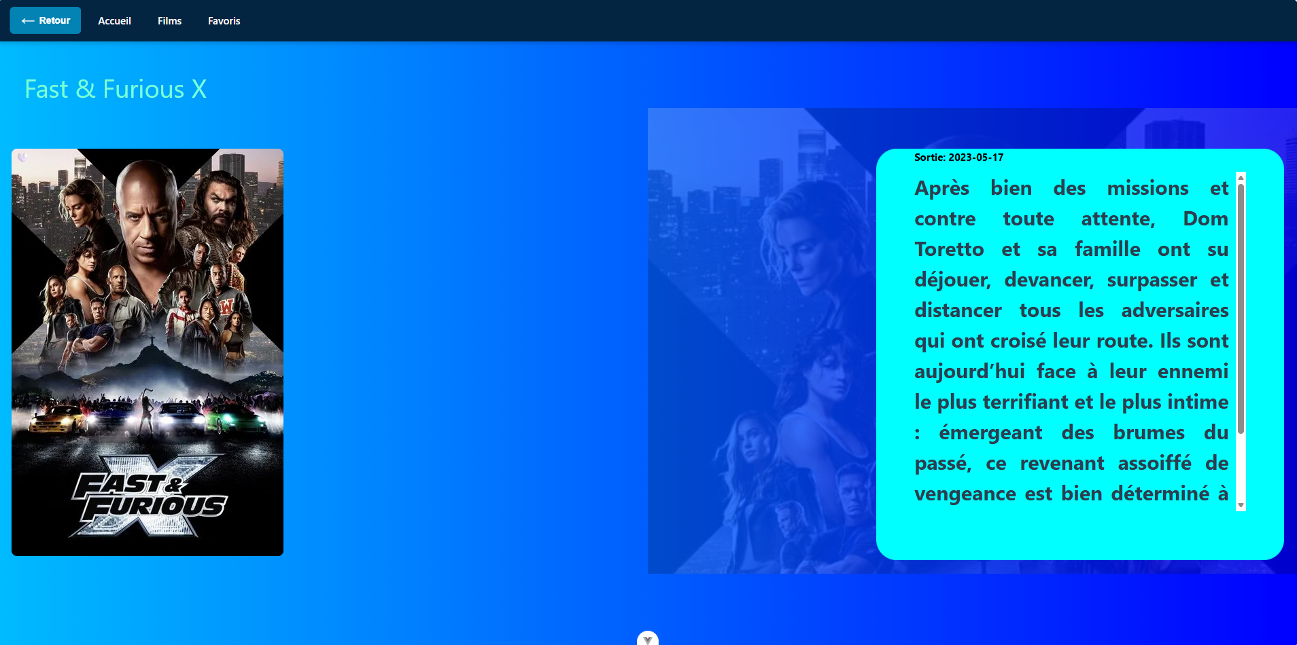
Voici à quoi ressemble une page détaillée d’un film
Les fonctions principale sont toujours présentent
Le Nom du film se trouve la, ses affiche ici et sa date de sortie
La description du texte est à droite et elle dispose d’une scroll bar si le texte est trop long

Slide 7
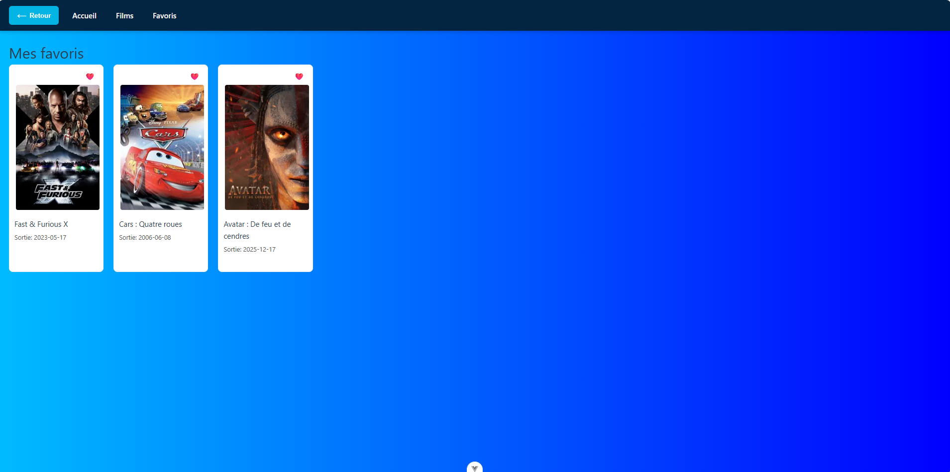
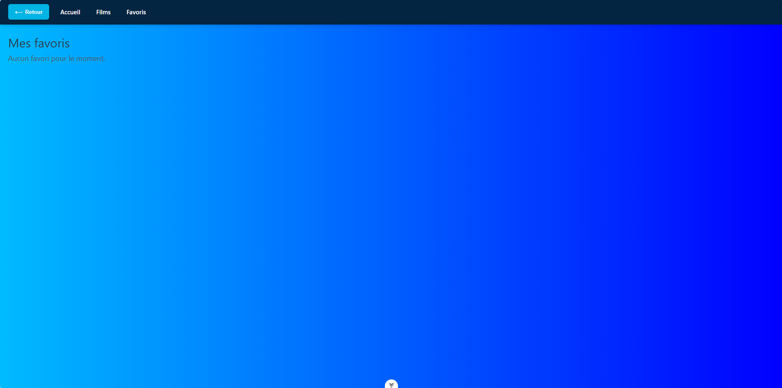
Voici la page des favoris: Sans ajouter de films en favoris
Ici on peut voir le titre du film avec sa date de sortie
Voici la page des favoris: Avec 3 films en favoris

Slide 8
Merci d'avoir regardé

